Slide 1

Pengaruh Motivasi Kerja, Pelatihan Dan Lingkungan Kerja Terhadap Prestasi Kerja Pada Pegawai Dinas Pemadam Kebakaran Kabupaten Sidoarjo
Oleh :
Ferdianti Almas Abharina Ghassani
182010200486

Slide 2

LATAR BELAKANG
Sektor Instansi Pemerintahan Indonesia saat ini memiliki sumber daya manusia sebagai peranan penting dalam organisasinya. Peranan yang signifikan dari sumber daya manusia mengharuskan organisasi untuk mengambil tanggung jawab serius dan komprehensif terhadap aspek sumber daya manusia. Dalam hal tenaga kerja, perlu diberikan perhatian yang mendalam untuk meningkatkan mutu sumber daya manusia dan meraih pencapaian prestasi kerja yang unggul, sehingga dapat mendukung kegiatan perusahaan dalam mencapai sasaran yang ditetapkan. Baik dalam lingkup perusahaan maupun instansi.
Sumber Daya Manusia merupakan komponen yang mempunyai peran penting, lebih berharga dibandingkan dengan elemen produksi lainnya. Oleh karena itu peranan manusia didalam suatu organisasi sangatlah berarti dan tidak dapat dipisahkan, berhasil tidaknya suatu tujuan organisasi sangatlah ditetukan oleh peran manusia, dikatakan sangat penting dan menentukan dalam suatu tujuan organisasi karena sumber daya manusia yang membawa suatu tujuan untuk mencapai hasil dari suatu tujuan organisasi itu sendiri.

Slide 3
Rumusan
Masalah
01
Apakah terdapat pengaruh signifikan tentang motivasi kerja terhadap prestasi kerja pada pegawai Dinas Pemadam Kebakaran Kabupaten Sidoarjo ?
Apakah terdapat pengaruh signifikan tentang pelatihan terhadap prestasi kerja pada pegawai Dinas Pemadam Kebakaran Kabupaten Sidoarjo ?
02
Apakah terdapat pengaruh signifikan tentang lingkungan kerja terhadap prestasi kerja pada pegawai Dinas Pemadam Kebakaran Kabupaten Sidoarjo ?
03
Apakah terdapat pengaruh tentang motivasi kerja, pelatihan dan lingkungan kerja terhadap prestasi kerja pada pegawai Dinas Pemadam Kebakaran Kabupaten Sidoarjo ?
04

Slide 4
Kajian Teori
Prestasi Kerja
Prestasi kerja adalah proses penampilan kerja atau pencapaian hasil kerja yang diberikan oleh seseorang atau sekelompok orang (Dharma 2018) Dapat disimpulkan bahwa prestasi kerja adalah hasil kerja yang telah dicapai seseorang dalam melaksanakan tugas yang dibebankan kepadanya, dikerjakan dengan skill dan kemampuan yang dimiliki.
Pelatihan
pelatihan adalah sebuah wadah lingkungan bagi karyawan, dimana mereka memperoleh atau mempelajari sikap serta proses mengajarkan pengetahuan dan keahlian tertentu, agar karyawan semakin terampil dan mampu melaksanakan tanggung jawab semakin baik, sesuai dengan standart yang dibutuhkan. Rachmawati 2018
Motivasi kerja
Motivasi berasal dari kata motif yang dapat diartikan sebagai kekuatan yang terdapat dalam diri individu, yang menyebabkan individu tersebut bertindak atau berbuat. motivasi merupakan pemberian daya penggerak yang menciptakan kegairahan kerja seseorang, agar mereka mau bekerja sama, bekerja efektif dan terintegrasi dalam segala daya upayanya untuk mencapai kepuasan. Hasibuan (2017)
Lingkungan Kerja
lingkungan kerja adalah keseluruhan sarana dan pra sarana kerja yang ada di sekitar karyawan yang sedang melakukan pekerjaan yang dapat mempengaruhi pelaksanaan pekerjaan. Sutrisno 2016

Slide 5
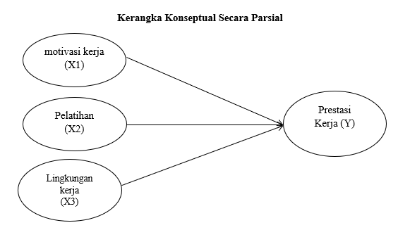
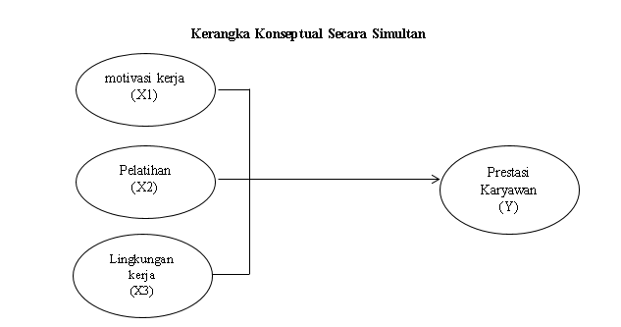
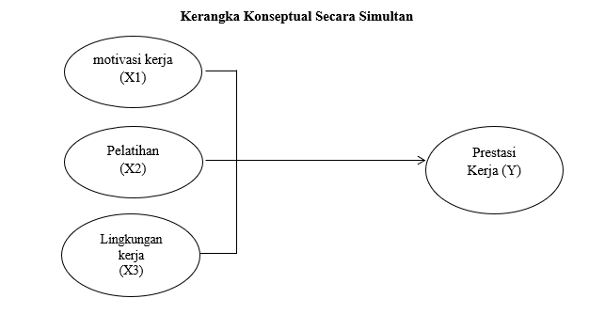
KERANGKA
KONSEPTUAL DAN HIPOTESIS
H1 : terdapat pengaruh positif dan signifikan motivasi kerja terhadap prestasi Kerja.
H2: terdapat pengaruh positif dan signifikan pelatihan terhadap prestasi Kerja.
H3: Terdapat pengaruh positif dan signifikan lingkungan kerja terhadap prestasi Kerja.
H4: motivasi kerja, pelatihan, lingkungan kerja secara simultan berpengaruh positif dan signifikan terhadap prestasi kerja.
.

Slide 6

POPULASI DAN SAMPEL PENELITIAN
Populasi dalam penelitian ini adalah petugas dinas Pemadam Kebakaran Kabupaten Sidoarjo sebanyak 60 orang. Penelitian ini menggunakan Sampel jenuh tergolong dalam jenis nonprobability sampling.sampel dalam penelitian ini adalah 60 petugas dinas Pemadam Kebakaran Kabupaten Sidoarjo

Slide 7
Teknik pengumpulan data
Teknik pengumpulan data yang digunakan dalam penelitian ini menggunakan instrument berupa penyebaran kuesioner kepada responden.
Instrument yang menggunakan pengukuran skala likert dibuat dalam bentuk checklist (√) sebagai berikut:
STS : Sangat Tidak Setuju diberi skor (1)
TS : Tidak Setuju diberi skor (2)
N : Netral diberi skor (3)
S : Setuju diberi skor (4)
SS : Sangat Setuju diberi skor (5)
Sumber data yang dilakukan oleh peneliti adalah :
Data primer dan data sekunder

Slide 8
No | Variabel | Indikator
1. | Motivasi Kerja (X1) | Kebutuhan fisik Keamanan Sosial Penghargaan Aktualisasi diri
2. | Pelatihan (X2) | Instruktur Materi Metode Peralatan Sertifikat
3. | Lingkungan kerja (X3) | Sirkulasi udara Pencahayaan Kebisingan Warna
4. | Prestasi Karyawan (Y) | Kualitas kerja Kuantitas Kendala kerja Sikap Kehadiran
Indikator Penelitian

Slide 9
Hasil dan pembahasan
Analisis deskriptif
No | Usia | Jumlah responden | Presentase
1 | 21-25 tahun | 11 | 19%
2 | 26-30 tahun | 12 | 23%
3 | 31-35 tahun | 12 | 23%
4 | Diatas 35 tahun | 25 | 35%
Total |  | 60 | 100%
Tingkat Pendidikan | Jumlah (orang) | Prosentase
SMA/SMK/ Sederajat | 30 | 50%
Diploma | 10 | 20%
Sarjana (S1) | 20 | 30%
Jumlah | 60 | 100%

Slide 10
Uji validitas
Variabel | indikator | Correlation (r- hitung) | r-ktitis | Sig. | keterangan
Motivasi Kerja | X1.1 | 0.544 | 0.30 | 0.00 | Valid
 | X1.2 | 0.370 |  | 0.00 | Valid
 | X1.3 | 0.546 |  | 0.00 | Valid
 | X1.4 | 0.517 |  | 0.00 | Valid
 | X1.5 | 0.591 |  | 0.00 | Valid
 | X2.1 | 0.458 | 0.30 | 0.00 | Valid
Pelatihan | X2.2 | 0.426 |  | 0.00 | Valid
 | X2.3 | 0.438 |  | 0.00 | Valid
 | X2.4 | 0.488 |  | 0.00 | Valid
Lingkungan Kerja | X2.5 | 0.459 |  | 0.00 | Valid
 | X3.1 | 0.428 | 0.30 | 0.00 | Valid
 | X3.2 | 0.435 |  | 0.00 | Valid
 | X3.3 | 0.673 |  | 0.00 | Valid
 | X3.4 | 0.441 |  | 0.00 | Valid
 | Y.1 | 0.505 | 0.30 | 0.00 | Valid
Prestasi Kerja | Y.2 | 0.605 |  | 0.00 | Valid
 | Y.3 | 0.609 |  | 0.00 | Valid
 | Y.4 | 0.277 |  | 0.00 | Valid
 | Y.5 | 0.637 |  | 0.00 | Valid
Berdasarkan tabel disamping, diketahui bahwa keseluruhan item pada masing-masing variabel memiliki nilai corrected item-total correation di atas 0,30. Terkait demikian, dapat ditarik garis besar bahwa semua item pernyataan pada masing-masing variabel penelitian dinyatakan valid dan dapat digunakan untuk uji selanjutnya.

Slide 11
Uji reliabilitas
Variabel | cronbach’s Alpha | Nilai kritis | keterangan
Motivasi Kerja | 0.704 | 0.60 | Realibel
Pelatihan | 0.750 | 0.60 | Realibel
Lingkungan Kerja | 0.780 | 0.60 | Realibel
Prestasi Kerja | 0.779 | 0.60 | Realibel
Berdasarkan tabel, diketahui bahwa nilai cronbach’s alpha yang diperoleh pada masing-masing variabel adalah di atas 0,60. Terkait demikian, dapat ditarik garis besar bahwa semua variabel penelitian sudah reliabel atau konsisten serta dapat digunakan untuk pengujian lebih lanjut.
One-Sample Kolmogorov-Smirnov Test
One-Sample Kolmogorov-Smirnov Test
 |  | Unstandardized Residual
N |  | 60
Normal Parameters^{a,b} | Mean | ,0000000
 | Std. Deviation | 1,75039957
Most Extreme Differences | Absolute | ,060
 | Positive | ,050
 | Negative | -,060
Test Statistic |  | ,060
Asymp. Sig. (2-tailed) |  | ,200^{c,d}
a. Test distribution is Normal.
b. Calculated from data.
c. Lilliefors Significance Correction.
d. This is a lower bound of the true significance.
Uji normalitas
Hasil dari pengujian yang telah dilakukan, menunjukkan hasil nilai dari uji Kolmogorov smirnov sebesar 0,200 dimana nilai menunjukkan lebih dari 0,05. Sehingga dapat di simpulkan bahwa data tersebut berdistribusi normal.

Slide 12
Uji multikolinieritas
Model |  | Collinearity Statistics
 |  | Tolerance | VIF
1 | (Constant)
 | X1 | ,975 | 1,025
 | X2 | ,977 | 1,023
 | X3 | ,994 | 1,006
menunjukkan bahwa nilai variance inflation factor (VIF) untuk variabel motivasi kerja bernilai 1,025 < 10, untuk variabel pelatihan senilai 1,023 < 10 , dan untuk variabel lingkungan kerja bernilai 1,006 < 10, maka dapat disimpulkan bahwa semua variabel bebas bernilai lebih kecil dari 10. Begitu juga untuk nilai tolerance yang semuanya lebih besar dari 0,10. Dengan demikian dapat disimpulkan tidak terjadi multikolinearitas dalam model regresi dari penelitian.
  Uji Autokorelasi
Dalam penelitian ini menggunakan jumlah responden 60 atau N=60 dengan jumlah variabel bebas 3 atau K=3, sehingga diperoleh dL=1,4797 dan dU=1,6889. Dengan demikian dU < dw < 4-dU, Dari tabel disamping diketahui bahwa nilai DW (Durbin-Watson) sebesar 1,771. Dengan dasar pengambilan keputusan sebagai berikut : (du< d < 4-du = 1,6889 < 1,771 < 2,3111), artinya tidak terkena autokorelasi, berarti regresi berganda yang digunakan dalam penelitian ini tidak terkena autokorelasi.
Model Summary^{b}
Model | R | R Square | Adjusted R Square | Std. Error of the Estimate | Durbin-Watson
1 | ,582ª | ,633 | ,519 | 1,797 | ,1771
a. Predictors: (Constant), X3, X2, X1
b. Dependent Variable: Y

Slide 13
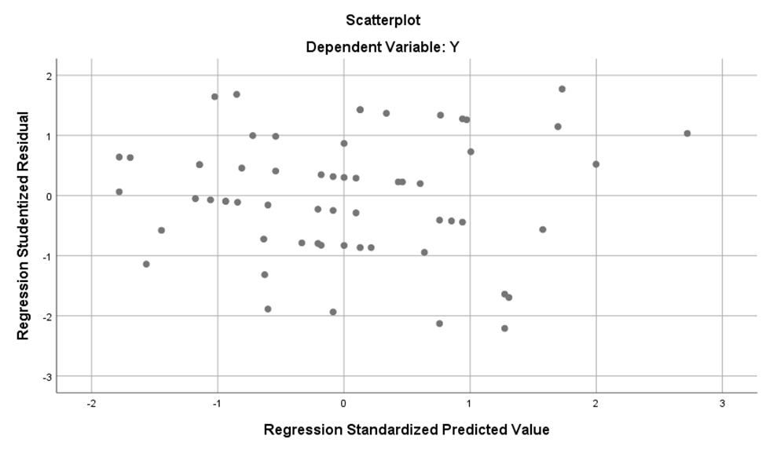
Uji heteroskedastisitas
Berdasarkan hasil dari scatterplot pada gambar disamping diketahui bahwa plot residual menyebar tidak beraturan (acak) dan tidak memiliki pola tertentu. Dengan demikan disimpulkan bahwa tidak terjadi heteroskedasitas.

Slide 14
    Analisis Regresi Linier Berganda
Coefficientsª
Model |  | Unstandardized Coefficients |  | Standardized Coefficients | t | Sig.
 |  | B | Std. Error | Beta
1 | (Constant) | 2,710 | 5,011 |  | 4,731 | ,035
 | X1 | ,206 | ,187 | ,146 | 1,980 | ,030
 | X2 | ,298 | ,213 | ,061 | 2,258 | ,023
 | X3 | ,136 | ,195 | ,092 | 2,699 | ,042
a. Dependent Variable: Y
Pada tabel diatas , berdasarkan persamaan regresi linier berganda dengan rumus:
Y= a + b1X1+b2X2+b3X3+e
Y= 2,710+ 0, 206X1+ 0,298X2 + 0, 136 X3 + e
Dari persamaan regresi tersebut, dapat dijelaskan sebagai berikut:
1.Nilai konstanta sebesar 2,710 , hal ini menunjukkan bahwa tanpa adanya Motivasi Kerja (X1), pelatihan (X2), dan lingkungan kerja (X3), maka nilai variabel terikat yaitu prestasi kerja (Y) akan konstan senilai 2,710.
2. Koefisien variabel bernilai positif 0,206 yang artinya apabila motivasi kerja (X₁) bertambah satu satuan maka prestasi kerja (Y) meningkat sebesar 0,206.
3. Koefisien variabel bernilai positif 0,298 yang artinya apabila pelatihan (X₂) bertambah satu satuan maka prestasi kerja (Y) meningkat sebesar 0,298.
4. Koefisien variabel bernilai positif 0,136 yang artinya apabila lingkungan kerja (X₃) bertambah satu satuan maka prestasi kerja (Y) meningkat 0,136.

Slide 15
    Pengujian Hipotesis
Uji t
Coefficientsª
Model |  | Unstandardized Coefficients |  | Standardized Coefficients | t | Sig.
 |  | B | Std. Error | Beta
1 | (Constant) | 2,710 | 5,011 |  | 4,731 | ,035
 | X1 | ,206 | ,187 | ,146 | 1,980 | ,030
 | X2 | ,298 | ,213 | ,061 | 2,258 | ,023
 | X3 | ,136 | ,195 | ,092 | 2,699 | ,042
a. Dependent Variable: Y
Dengan menggunakan tingkat kepercayaan sebesar 5% (α = 0,05) dan degree of freedom sebesar k = 3 dan df2 = n – k – 1 (60 –3 –1= 56) diperoleh ttabel 1.67252 maka dapat disimpulkan:
a) Hipotesis pertama: Hal ini dapat dilihat dari tabel uji t dengan t hitung sebesar 1,980 Serta memiliki nilai signifikan sebesar 0,030. Hal ini menunjukkan bahwa t hitung > t tabel (1,980 > 1.67252). Nilai signifikan < 0,05 α (0,030 < 0,05), artinya dari variabel Motivasi Kerja berpengaruh secara signifikan terhadap variabel Prestasi Kerja di Pemadam Kebakaran Kabupaten Sidoarjo.
b) Hipotesis kedua: hal ini dapat dilihat dari tabel uji t dengan t hitung sebesar 2,258 serta memiliki nilai signifikan sebesar 0,023. Hal ini menunjukkan bahwa t hitung > t tabel (2,258 > 1.67252). Nilai signifikan < 0,05 α (0,023 < 0,05), artinya dari variabel pelatihan berpengaruh secara signifikan terhadap variabel Prestasi Kerja di Pemadam Kebakaran Kabupaten Sidoarjo.
c) Hipotesis ketiga:. Hal ini dapat dilihat dari hasil tabel uji t dengan t hitung sebesar 2,699 serta memiliki nilai signifikan sebesar 0,042. Hal ini menunjukkan bahwa t hitung > t tabel (2,699 > 1.67252). Nilai signifikan < 0,05 α (0,042 < 0,05), artinya dari variabel lingkungan kerja berpengaruh secara signifikan terhadap variabel Prestasi Kerja di Pemadam Kebakaran Kabupaten Sidoarjo.

Slide 16
ANOVAª
Model |  | Sum of Squares | df | Mean Square | F | Sig.
1 | Regression | 6.163 | 3 | 2.054 | 10.636 | .030^{b}
 | Residual | 180.770 | 56 | 3.228
 | Total | 186.933 | 59
a. Dependent Variable: y
b. Predictors: (Constant), x3, x2, x1
Berdasarkan analisis data membuktikan bahwa motivasi kerja, pelatihan, lingkungan kerja secara simultan berpengaruh terhadap variabel prestasi kerja di Pemadam Kebakaran Kabupaten Sidoarjo. Hal ini dapat dilihat dari nilai F hitung yang lebih besar daripada F tabel yaitu (10,636) > (3.16), dan nilai signifikan lebih kecil dari α yaitu 0,003 < 0,05. Artinya variabel bebas memiliki pengaruh secara simultan terhadap variabel terikat. Jadi dapat disimpulkan bahwa variabel Motivasi kerja, pelatihan dan lingkungan kerja berpengaruh secara simultan terhadap variabel prestasi kerja di Pemadam Kebakaran Kabupaten Sidoarjo.
Uji F
Uji Koefisien Determinasi Berganda (R2)
Hasil perhitungan menunjukkan bahwa nilai R Square sebesar ,633 atau 63,3%. Artinya naik turunnya variabel terikat yaitu Prestasi Kerja dapat dijelaskan oleh variabel Motivasi Kerja (X1), Pelatihan (X2), Lingkungan Kerja (X3) sebesar 63,3%. sedangkan sisanya dapat dijelaskan oleh variabel lain di luar penelitian.
Model Summary^{b}
Model | R | R Square | Adjusted R Square | Std. Error of the Estimate | Durbin-Watson
1 | ,582ª | ,633 | ,519 | 1,797 | ,1771
a. Predictors: (Constant), X3, X2, X1
b. Dependent Variable: Y

Slide 17
KESIMPULAN
Dari hasil pengujian hipotesis membuktikan bahwa variabel lingkungan kerja berpengaruh signifikan terhadap prestasi kerja pegawai dinas Pemadam Kebakaran Kabupaten Sidoarjo.
Dari hasil pengujian hipotesis membuktikan bahwa variabel motivasi kerja berpengaruh signifikan terhadap prestasi kerja pegawai dinas Pemadam Kebakaran Kabupaten
03
01
04
Dari hasil pengujian hipotesis membuktikan bahwa variabel motivasi kerja, pelatihan dan lingkungan kerja berpengaruh signifikan secara simultan terhadap prestasi kerja pegawai dinas Pemadam Kebakaran Kabupaten Sidoarjo.
Dari hasil pengujian hipotesis membuktikan bahwa variabel pelatihan berpengaruh secara signifikan terhadap prestasi kerja pegawai dinas Pemadam Kebakaran Kabupaten Sidoarjo.
02

Slide 18
Thank you

